Slide 1
BASES DE DATOS
Modulo 3

Slide 2
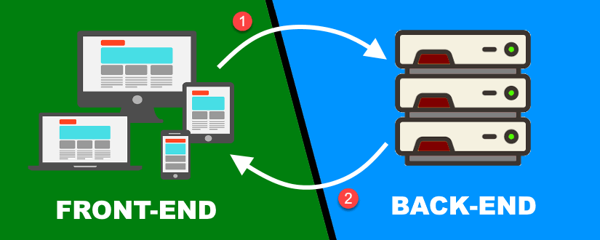
Front End vs back end
El front end y el back end trabajan en conjunto para brindar una experiencia completa al usuario. Mientras que el front end se enfoca en la presentación y la interacción, el back end se encarga de todo lo relacionado con la lógica de negocio y el manejo de datos. Ambos componentes son igualmente importantes y dependen el uno del otro para ofrecer una experiencia fluida y satisfactoria al usuario final.

Slide 3
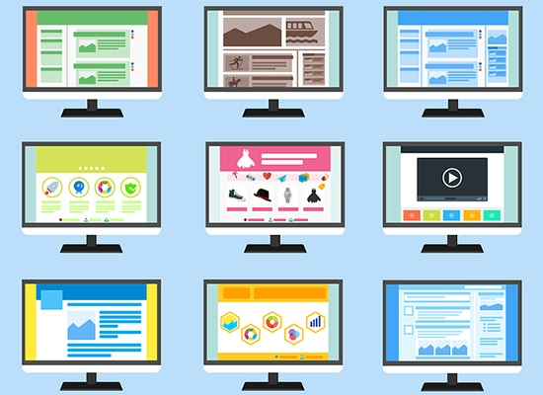
Front End
Front End: Se refiere a la parte de un sistema digital (Página web, aplicación, videojuego ,etc) que pueden ser trabajados con código de programación, y que interactúa directamente con los usuarios. Es todo lo que un usuario ve a través de una pantalla, Esto incluye el diseño, la disposición, la interactividad, los colores, las tipografías y todos los elementos visuales y de experiencia de usuario.

Slide 4

Back End
Back End: se refiere a la parte de un Sistema digital (Página web, aplicación, videojuego, etc), interna o de la cual no corresponde a alguna interfaz visible por el usuario final y que es esencial para el funcionamiento de la aplicación. Es la parte del sistema que está detrás de escena y que maneja la lógica de la aplicación, la gestión de datos y la interacción con el servidor.

Slide 5
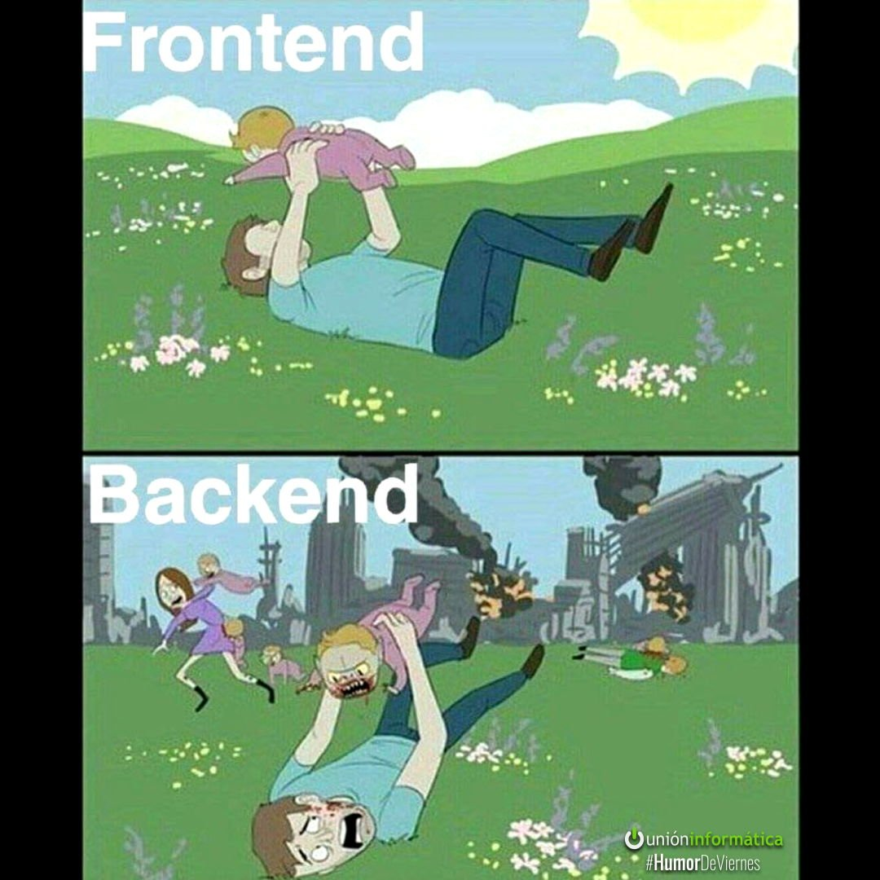

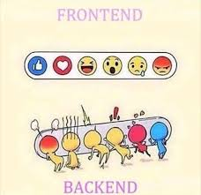

Equivalente de front end y back end

Slide 6

Introducción A Bases de datos
Una base de datos es un sistema organizado y estructurado para almacenar, gestionar y recuperar datos de manera eficiente.

Slide 7

Que sistema digital utiliza Bases de datos
Todos los sistemas digitales que utilicen:
Alto manejo de datos
Información delicada/privada
Almacenamiento de datos
Edición de información masiva

Slide 8

Introducción a SQL
SQL = Structured Query Language
SQL= Lenguaje de consulta estructurado
Es un lenguaje de programación utilizado para comunicarse, modificación e interacción con los programas de bases de datos
SQL es el principal sistema para manejo de bases de datos
Fue creado en 1979

Slide 9

Símbolo universal de bases de datos

Slide 10
Ejemplo bases de datos
Imagina que estás trabajando en una biblioteca que necesita una nueva base de datos para gestionar su inventario de libros, así como los préstamos realizados por los estudiantes y el personal de la biblioteca.

Slide 11
BD
Libros
Empleados
Usuarios
Código
Identificación
Identificación
Título
Nombre
Nombre
Autor
Edad
Edad
# de copias
Cargo
Libros prestados
Copias Prestadas
Copias En Biblioteca

Slide 12
Ejercicio en clase
Realizar 3 diagramas de base de datos que tenga 3 niveles sin colocar el nivel DB

